Slide 1
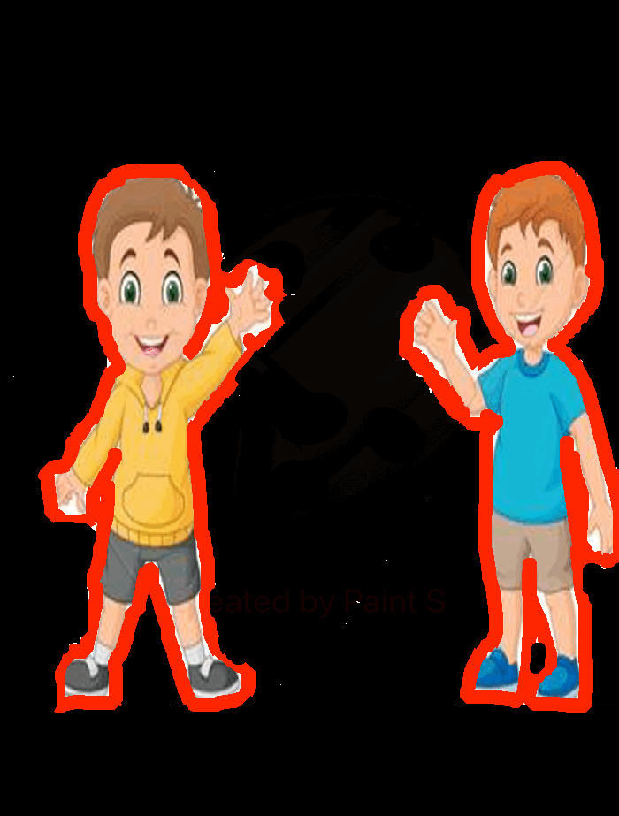
تمييز الالوان الاساسية (602)
مقدم الهدف
نادية سيف الشامسي

Slide 2
المراجعة:أ. امنه الكتبي | الإعداد : نادية الشامسي | تمييز الالوان الاساسية رقم الهدف(602) | الهدف
الفئة العمرية: ٣-١٥ | مستوى الشدة: شديدة | فئة الإعاقة : اعاقة شديدة | بيانات الهدف
عنوان الدرس : اللوحة الحزينة 1- اللوحة الحزينه ( اضافة صوت بكاء ) يقول المعلم : من الذي يبكي ؟, لماذا انتي حزينه ايتها اللوحه؟ 2- اللوحة : لقد ذهب عني جميع الالوان وتركوني بدون الوان. يقول المعلم: ماذا تحتاجين لتصبحي سعيدة . 3- اللوحة : احتاج لثلاث الوان مميزة . اللون الاول يشبه لون الشمس وهو الاصفر. سمعت الشمس كلام اللوحة فقالت لها لا تحزني لقد اتيت إليك . اللون الثاني هو الازرق و الاحمر , سمع العصفور الازرق و الوردة الحمراء و قالوا نحن هنا ياصديقتنا سوف نأـي اليك. |  |  | كتاب الطالب

Slide 3
1-يجب على المعلم وضع صوت البكاء و يقول : من الذي يبكي ؟ ثم يضع صورة اللوحة الحزينة ويقول : لماذا انتي حزينه ايتها اللوحه؟. يغير صوته ويقول : لقد ذهب عني جميع الالوان وتركوني بدون الوان

Slide 4
2-يجب على المعلم ينظر للوحه و يقول :ماذا تحتاجين لتصبحي سعيدة؟ هنا يغير المعلم صوته ويقول : احتاج لثلاث الوان مميزة .

Slide 5
يسرد المعلم باقي القصه باصوات مختلفة عندما يذكر الشمس ينظر للشمس و عندما يذكر الطائر الازرق ( صوة الطائر ) و الورده الحمراء ينظر اليهما.

Slide 6
تمييز الالوان الاساسية | الهدف
انشطه مهارية | المكونات
ا ستراتيجيات التعليم: 1- االقصص الإجتماعية: يقوم الطالب بالاستماع للقصه لزيادة مدة التركيز لديه. 2- طريقة مونتسوري: سجادة صغيرة – صندوق الألوان 3- التعلم عن طريق الموسيقى و الأغاني Super simple learning يسمع و يشاهد الطالب الاغنية للاستمتاع و التقليد. | المقدمة

Slide 7
الأنشطة الصفية: 1- يسرد المعلم القصه بأستخدام مثيرات بصرية وسمعية . 2- التعليم بطريقة منتسوري ( الالوان الثلاث الاساسيه ) . 3- لعبة الالوان. 4-اغنية لوحة الالوان. | كتاب الطالب
1- قصه اللوحة الحزينه

Slide 8
2- طريقة منتسوري .
الأدوات :
سجادة صغيرة – صندوق الألوان ( Color Box 1 ) . النشاط :
1- تفرش المعلمة السجادة ثم تضع الصندوق على الجهة اليمنى ، ثم تفتح الصندوق وتضع الغطاء تحته ، وتبدأ باخراج الألوان وتقول :( أحمر – أصفر – أزرق) .
2- تبدأ المعلمة بمطابقة اللون الذي ستخرجه من الصندوق مع اللون الآخر الذي وضعته على الطاولة وتبدأ من فوق إلى تحت .
3- بعد الانتهاء من المطابقة ، تغلق المعلمة الصندوق وتضعه في الجهة العليا يسار السجادة .
4 – تشير المعلمة إلى اللون وتقول ( أحمر – أصفر – أزرق ) .
5- ثم تبدأ في الدرس الثلاثي Three Period Lesson :
وتبدأ باللون الذي انتهت بذكره : أ ) أين الأزرق ؟ / أين الأصفر ؟ / أين الأحمر ؟
ب) ثم آخر لون قاله الطفل ما هذا ؟ أحمر / ما هذا ؟ أصفر / ما هذا ؟ أزرق .
ج) أريد الأصفر ، أريد الأحمر ، أريد الأزرق .
الدرس الثلاثي مرتب من السؤال الأسهل إلى الأصعب ، فأو سؤال ( أين ...؟ ) يسمع الطفل التسمية مرة أخرى من المعلمة ، ثم بعدها تختبر ما إذا كان حفظ مسمى الشيء أم لا .
6- تأخذ المعلمة الألوان من الطفل وتعيدها إلى الصندوق وتأخذ الصف الثاني أولا ثم الأول .
*الهدف :
التعرف على الألوان الأساسية .

Slide 9
3- لعبة الالوان .
*الأدوات :
فوطة بيضاء – الألوان الأساسية
1- تضع المعلمة الألوان تحت الفوطة وتغني : أحمر – أصفر – أزرق ، وتعيد الأغنية ، ثم تمسك لون وتخبئه في يديها وتقول : أخذت لون ما هو ؟ وترفع الفوطة من على الألوان .
2 – يحاول الطفل تذكر اللون الناقص .
*الهدف :
التأكيد على نشاط الألوان الأساسية .

Slide 10
4-لتعلم عن طريق الموسيقى و الأغاني Super simple learning .

Slide 11
الحصة الدراسية: الهدف الرئيسي: -التعرف على الالوان الاساسية ( اصفر, ازرق , احمر ) 1- قراءة الدرس بطريقة معبرة للطلبة عدة مرات مع الإشارة إلى الصور في كتاب دليل الطالب. 2- تنفيذ التمارين والأنشطة الصفية في كتاب دليل الطالب. النشاط الرياضي: لعبة الكور الملونه ومطابقتها مع سله من نفس اللون . النشاط الفني: يطلب معلم من الطالب يضع على الورقة سوداء يصبغ يده بلون الاحمر ,الازرق ا,الاصفر على الورقة نشاط موسيقي: سماع انشودة عن الالوان https://www.youtube.com/watch?v=4YxXXm685BQ | دليل للمعلم
طلب من الأسرة االطباعة مع الطفل بالالوان الاساسية على لوحة سوداء. | الواجب المنزلي
- سماع انشودة توديع (https://www.youtube.com/watch?v=4YxXXm685BQ) - نشاط رقم (4) | تمارين الكترونية
جيد: ان يشير الطالب للالوان بيده بمساعدة جسدية عالية. متوسط: أن يشير الطالب للالوان بيده بمساعدة جسدية بسيطة. مرتفع: ان يشير الطالب للالوان بيده بمفرده. | التقييم

